Slide 1

Sismik
Projet volcan
Séverine
Jean-Michel
Sylvan
Rubal
Suivi - 19/11/2021

Slide 2
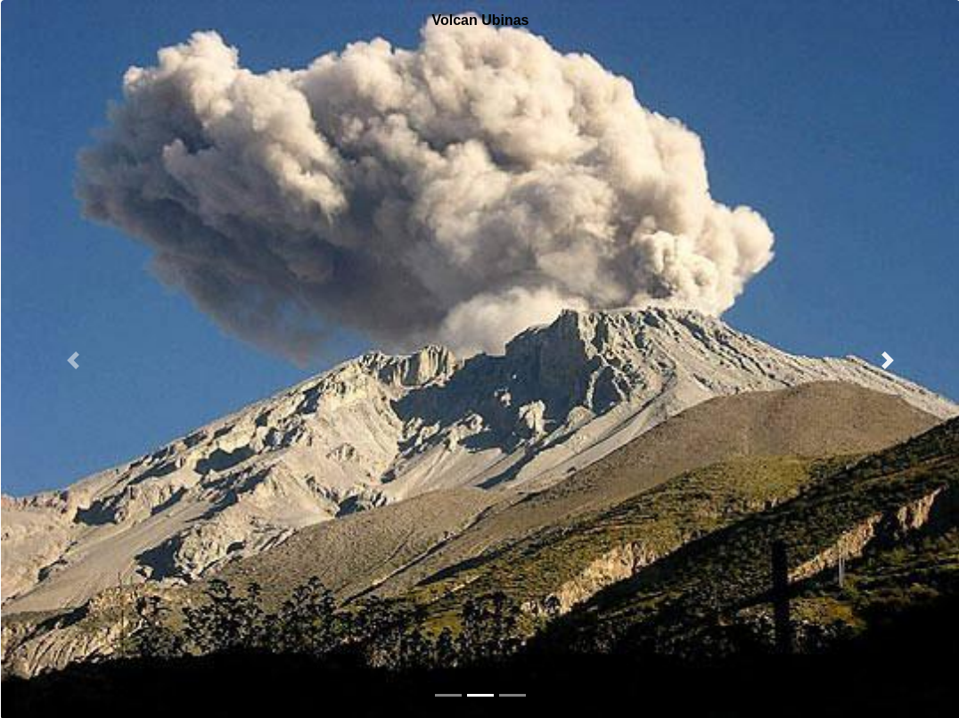
Le contexte
Sismik
Volcan Ubinas, Pérou
Source : www.rotasturisticas.com
Actif
Plusieurs types d’événements
Grosse quantité de données
Traitement des données difficile

Slide 3
Le projet
Sismik
Utilisateurs | Vulcanologues & chercheurs en séismologie
Besoin identifié | Classification de types d’événements volcaniques Identification d’un éventuel motif dans l’enchaînement des classes d’événements
Produit proposé | Algorithmes entraînés & rapports
Valeur du produit | Facilitation de l’extraction d’informations pertinentes de l’activité volcanique

Slide 4
Les user stories
Sismik
En tant qu’utilisateur,
1 | Je veux prédire la catégorie d’événement associée à chaque signal
2 | Je veux savoir si mes labels sont biaisés ou pas
3 | Je veux savoir s’il y a une autre façon de classifier mes données
4 | Je veux obtenir les informations pertinentes extraites de mes données
5 | Je veux identifier des possibles motifs dans l’enchaînement des événements sismiques

Slide 5
L’avancement
Sismik
Je veux prédire la catégorie d’événement associée à chaque signal
Préparation des données :
- équilibrage du jeu de données
100 événements par classe
= 700 observations
Classe | Compte
EXP | 152
HIB | 457
LP | 97386
PIS | 1641
TOR | 102
TR | 16139
VT | 1539

Slide 6
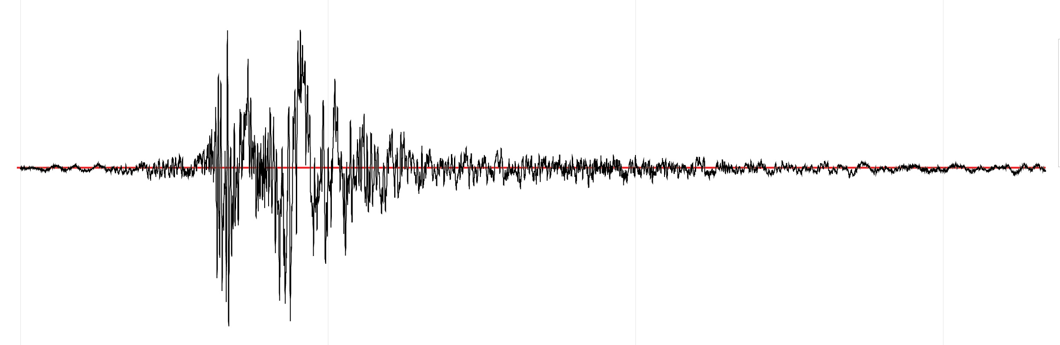
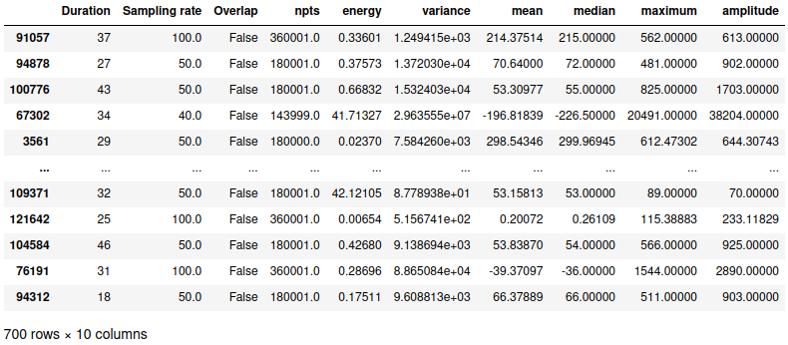
L’avancement
Sismik
Je veux prédire la catégorie d’événement associée à chaque signal
Préparation des données :
- équilibrage du jeu de données,
- sélection d’informations pertinentes
Exemple

Slide 7
L’avancement
Sismik
Je veux prédire la catégorie d’événement associée à chaque signal
Classes | Sous-classes
EXP | /
HIB | /
LP | LP1 LP2 LPP
PIS | /
TOR | /
TR | TR1 TR2 TRA
VT | VT1 VTP
Préparation des données :
- équilibrage du jeu de données,
- sélection d’informations pertinentes,
- regroupement de classes d’événements.

Slide 8
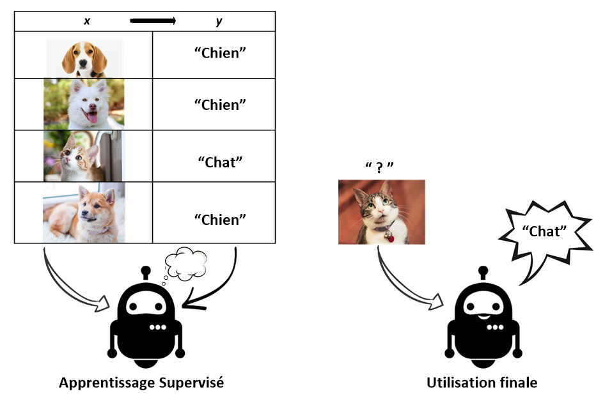
L’avancement
Sismik
Je veux prédire la catégorie d’événement associée à chaque signal
Utilisation d’apprentissage automatique supervisé (IA)
Source : machinelearnia

Slide 9
L’avancement
Sismik
Je veux prédire la catégorie d’événement associée à chaque signal
Utilisation d’apprentissage automatique supervisé
Plusieurs modèles (algorithmes) différents
Modèle | Accuracy w/ selection | Accuracy selection1
SVC | 0.19 | 0.19
RF | 0.73 | 0.69
KNN | 0.46 | 0.46
XGBoost | / | 0.66

Slide 10
L’avancement
Sismik
Je veux prédire la catégorie d’événement associée à chaque signal
Utilisation d’apprentissage automatique supervisé
Plusieurs modèles (algorithmes) différents
Comparés par des métriques (ici précision)
Modèle | Accuracy w/ selection | Accuracy selection1
SVC | 0.19 | 0.19
RF | 0.73 | 0.69
KNN | 0.46 | 0.46
XGBoost | / | 0.66

Slide 11
L’avancement
Sismik
Je veux prédire la catégorie d’événement associée à chaque signal
Utilisation d’apprentissage automatique supervisé
Plusieurs modèles (algorithmes) différents
Comparés par des métriques (ici accuracy)
Modèle | Accuracy w/ selection | Accuracy selection1
SVC | 0.19 | 0.19
RF | 0.73 | 0.69
KNN | 0.46 | 0.46
XGBoost | / | 0.66
Pas mal !
Et si on visualisait tout ça ?

Slide 12
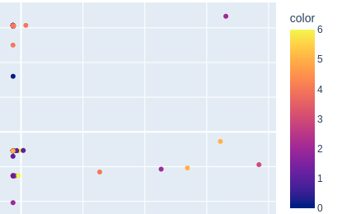

L’avancement
Sismik
Je veux prédire la catégorie d’événement associée à chaque signal
Vraies classes
Prédictions
Modèle | Accuracy w/ selection | Accuracy selection1
SVC | 0.19 | 0.19
RF | 0.73 | 0.69
KNN | 0.46 | 0.46
XGBoost | / | 0.66

Slide 13

L’avancement
Sismik
Je veux prédire la catégorie d’événement associée à chaque signal
Vraies classes
Prédictions
Modèle | Accuracy w/ selection | Accuracy selection1
SVC | 0.19 | 0.19
RF | 0.73 | 0.69
KNN | 0.46 | 0.46
XGBoost | / | 0.66

Slide 14
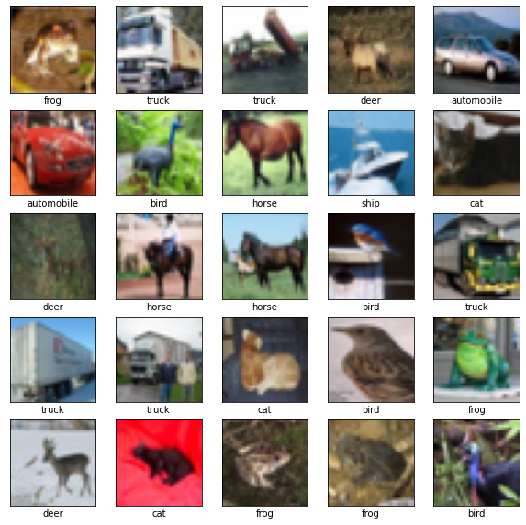
L’avancement
Sismik
Je veux prédire la catégorie d’événement associée à chaque signal
Utilisation de réseaux de neurones
Modèle entraîné sur des images

Slide 15
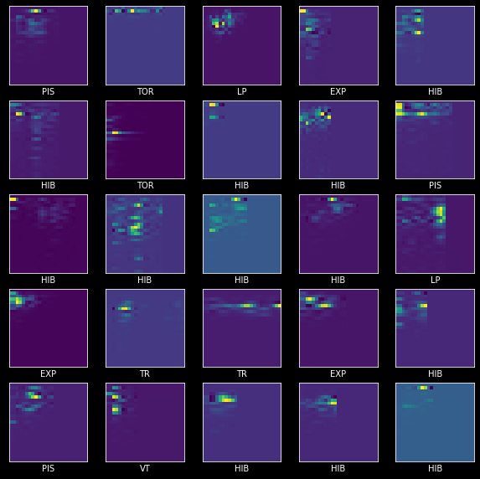
L’avancement
Sismik
Je veux prédire la catégorie d’événement associée à chaque signal
Utilisation de réseaux de neurones
Modèle entraîné sur des images
(spectrogrammes)

Slide 16
L’avancement
Sismik
Je veux prédire la catégorie d’événement associée à chaque signal
Utilisation de réseaux de neurones
Modèle entraîné sur des images
(spectrogrammes)
Modèle | Accuracy
CNN | 0.05
Ca marche pas du tout ...

Slide 17
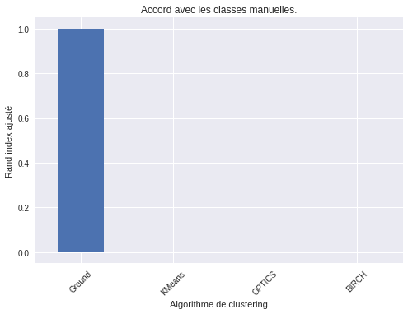
L’avancement
Sismik
Je veux savoir si mes catégories sont biaisés ou pas
Je veux savoir s’il y a une autre façon de classifier mes données
Utilisation d’apprentissage automatique non-supervisé
L'algorithme prédit-il les mêmes classes que l'humain ?
Non
Classes "manuelles"

Slide 18
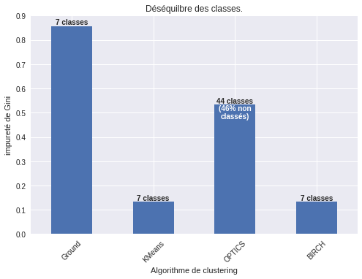
L’avancement
Sismik
Je veux savoir s’il y a une autre façon de classifier mes données
Utilisation d’apprentissage automatique non-supervisé
Non
Les classes proposées par l'algorithme sont-elles équilibrées ?

Slide 19
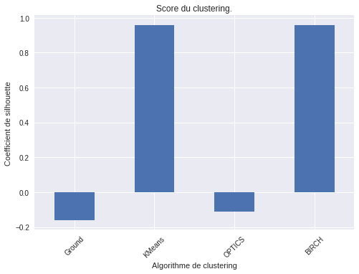
L’avancement
Sismik
Je veux savoir si mes catégories sont biaisés ou pas
Utilisation d’apprentissage automatique non-supervisé
Quelle est la qualité du clustering proposé par l'algorithme ?
Oui mais ...

Slide 20
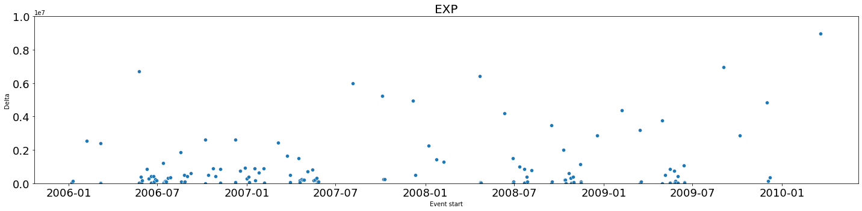
L’avancement
Sismik
Je veux identifier des possibles motifs dans l’enchaînement des événements sismiques
Objectif : prédire le prochain événement
Δt
Date de l'événement
Laps de temps entre chaque explosion
Présence de clusters potentiellement utilisables pour la prédiction

Slide 21
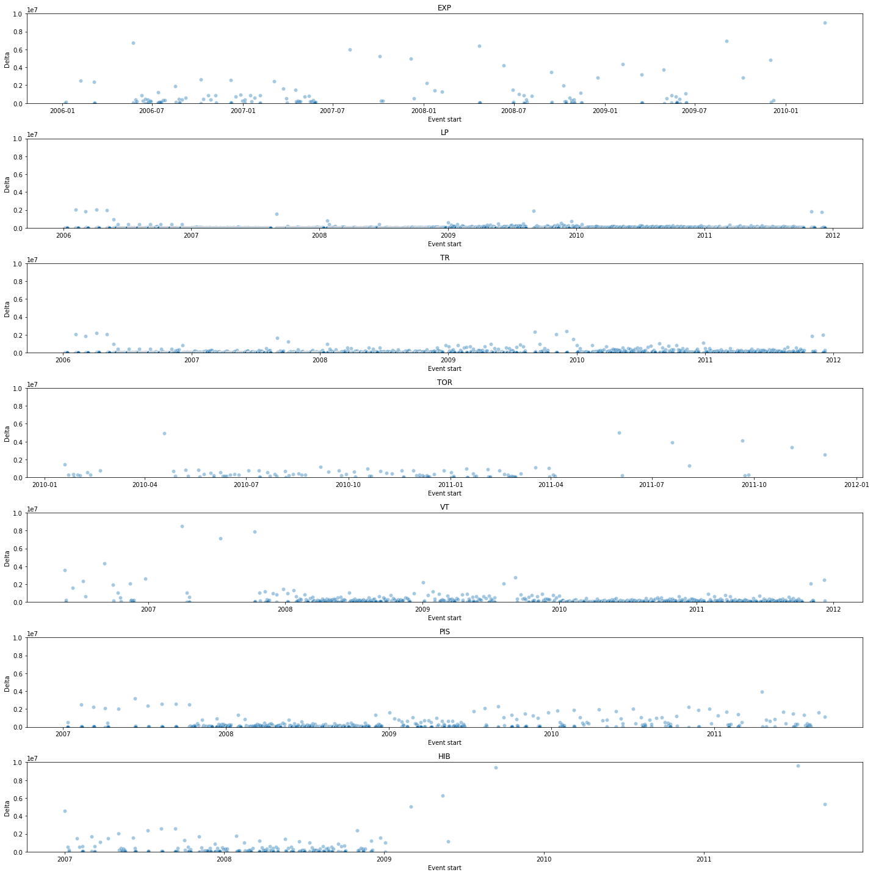
L’avancement
Sismik
Je veux identifier des possibles motifs dans l’enchaînement des événements sismiques
Objectif : prédire le prochain événement
Δt
Date de l'événement
Classes
EXP
HIB
LP
PIS
TOR
TR
VT
Laps de temps entre chaque explosion
Présence de clusters potentiellement utilisables pour la prédiction

Slide 22
Sismik
Merci
Séverine
Jean-Michel
Sylvan
Rubal
Suivi - 19/11/2021

